Slide 1

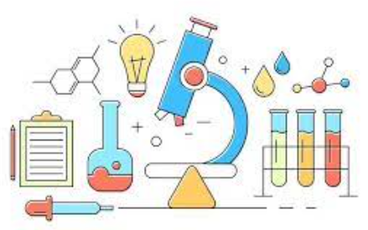
รายวิชา วิทยาศาสตร์
รหัสวิชา ว21101
ชั้นมัธยมศึกษาปีที่ 1
หน่วยที่ 2 เรื่อง สารบริสุทธิ์
ผู้สอน ครูรัชนี เปาะศิริ

Slide 2

บทที่2
การจำแนกและองค์ประกอบ
สารบริสุทธิ์
ผู้สอน ครูรัชนี เปาะศิริ

Slide 3
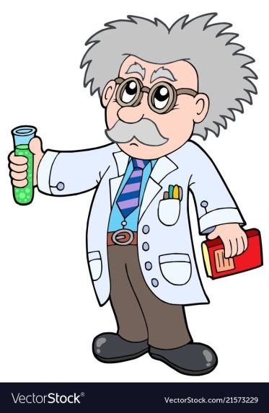
เนื้อหาที่เราจะเรียนในบทนี้
การจำแนกสารบริสุทธิ์
โครงสร้างอะตอม
การจำแนกธาตุและการใช้ประโยชน์
ผู้สอน ครูรัชนี เปาะศิริ

Slide 4
จุดประสงค์การเรียนรู้
อธิบายความสัมพันธ์ระหว่างอะตอม ธาตุและสารประกอบ
อธิบายโครงสร้างอะตอมที่ประกอบด้วยโปรตอนนิวตรอน และอิเล็กตรอน
อธิบายสมบัติทางกายภาพบางประการของธาตุโลหะ อโลหะและกึ่งโลหะ รวมทั้งจัดกลุ่มธาตุเป็นโลหะอโลหะ และกึ่งโลหะ
วิเคราะห์และสรุปผลจากการใช้ธาตุโลหะอโลหะ กึ่งโลหะ และธาตุกัมมันตรังสี
นำเสนอแนวทางการใช้ธาตุอย่างปลอดภัยคุ้มค่า
ผู้สอน ครูรัชนี เปาะศิริ

Slide 5
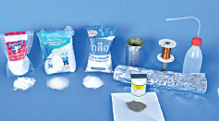
2.1 การจำแนกสารบริสุทธิ์
ผู้สอน ครูรัชนี เปาะศิริ

Slide 6
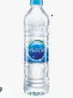
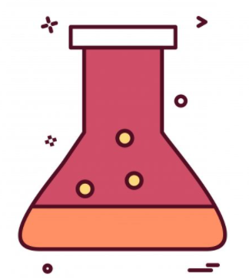
สารผสม
สารบริสุทธิ์
ผู้สอน ครูรัชนี เปาะศิริ

Slide 7
เราสามารถแยกส่วนประกอบของ
น้ำเปล่าได้หรือไม่?
ก.ได้
ข.ไม่ได้
ผู้สอน ครูรัชนี เปาะศิริ

Slide 8
กิจกรรมที่ 2.4 สารบริสุทธิ์มีองค์ประกอบอะไรบ้าง
ผู้สอน ครูรัชนี เปาะศิริ

Slide 9
กิจกรรมที่ 2.4 เรื่อง จุดเดือดของสารบริสุทธิ์และสารผสมเป็นอย่างไร
จุดประสงค์
แยกน้ำด้วยไฟฟ้า และอธิบายผลที่ได้จากการแยกน้ำด้วยไฟฟ้า)
สมมติฐาน...... .......................................................................
ผู้สอน ครูรัชนี เปาะศิริ

Slide 10
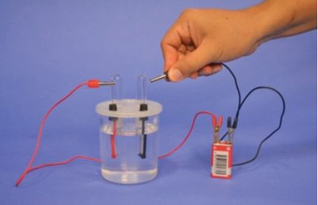
ชุดอุปกรณ์การแยกน้ำด้วยไฟฟ้า

Slide 11
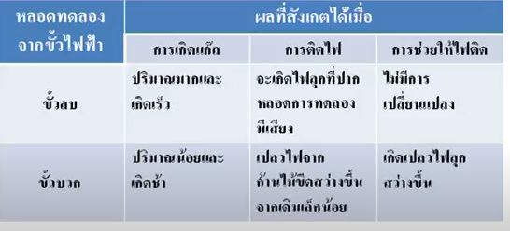
ผลการทดลอง
O2
CO2
ผู้สอน ครูรัชนี เปาะศิริ

Slide 12
1.เมื่อต่อสายไฟจากแบตเตอรี่เข้ากับเครื่องแยกน้ำไฟฟ้าให้ครบวงจร ในหลอดแก้วจากขั้วบวกและขั้วลบมีการเปลี่ยนแปลงเหมือนหรือต่างกันอย่างไร
2. เมื่อเปรียบเทียบปริมาณสารที่เกิดขึ้นในหลอดจากขั้วบวกและขั้วลบ มีอัตราส่วนประมาณเท่าใด
3. เมื่อทดสอบสารในหลอดจากขั้วบวกและขั้วลบโดยใช้ธูปที่ลุกเป็นเปลวไฟ และธูปที่เป็นถ่านแดง สังเกตเห็น
การเปลี่ยนแปลงแตกต่างกันหรือไม่ อย่างไร
4. สารในหลอดจากขั้วบวกและขั้วลบเป็นสารชนิดเดียวกันหรือไม่ ทราบได้อย่างไร
ผู้สอน ครูรัชนี เปาะศิริ

Slide 13
1.เมื่อต่อสายไฟจากแบตเตอรี่เข้ากับเครื่องแยกน้ำไฟฟ้าให้ครบวงจร ในหลอดแก้วจากขั้วบวกและขั้วลบมีการเปลี่ยนแปลงเหมือนหรือต่างกันอย่างไร
2. เมื่อเปรียบเทียบปริมาณสารที่เกิดขึ้นในหลอดจากขั้วบวกและขั้วลบ มีอัตราส่วนประมาณเท่าใด
3. เมื่อทดสอบสารในหลอดจากขั้วบวกและขั้วลบโดยใช้ธูปที่ลุกเป็นเปลวไฟ และธูปที่เป็นถ่านแดง สังเกตเห็น
การเปลี่ยนแปลงแตกต่างกันหรือไม่ อย่างไร
4. สารในหลอดจากขั้วบวกและขั้วลบเป็นสารชนิดเดียวกันหรือไม่ ทราบได้อย่างไร
ผู้สอน ครูรัชนี เปาะศิริ

Slide 14
สารบริสุทธิ์เมื่อได้รับพลังงานอาจแยกสลาย
ให้องค์ประกอบย่อยมากกว่า 1 ชนิด เช่น น้ำมีองค์ประกอบย่อย 2 ชนิดคือออกซิเจนและไฮโดรเจนรวมตัวกัน สารบริสุทธิ์
ที่มีองค์ประกอบย่อยมากกว่า 1 ชนิดเรียกว่า สารประกอบ (compound)
ส่วนสารบริสุทธิ์ที่มีองค์ประกอบย่อย
เพียงชนิดเดียว เรียกว่า ธาตุ (element)
ผู้สอน ครูรัชนี เปาะศิริ

Slide 15
สารบริสุทธิ์
สารประกอบ
ธาตุ

Slide 16
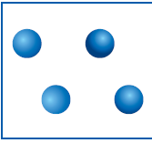
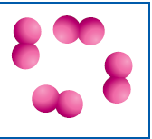
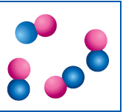
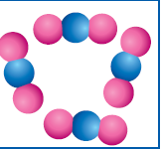
ธาตุ
สารประกอบ
ผู้สอน ครูรัชนี เปาะศิริ

Slide 17
อะตอม (Atom) เป็น องค์ประกอบของธาตุและสารประกอบ อะตอมคืออนุภาคที่เล็กที่สุดของธาตุ

Slide 18
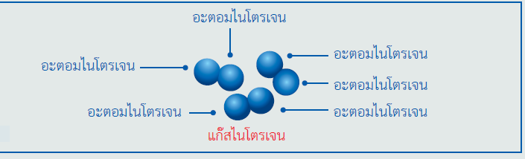
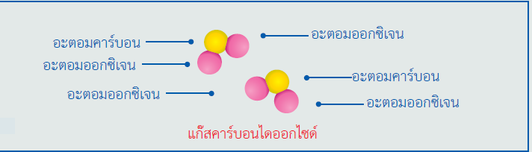

Slide 19
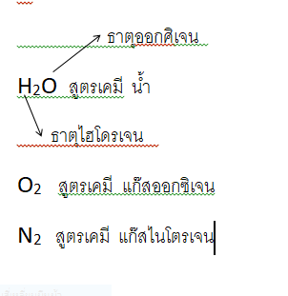
สูตรเคมี
ผู้สอน ครูรัชนี เปาะศิริ

Slide 20
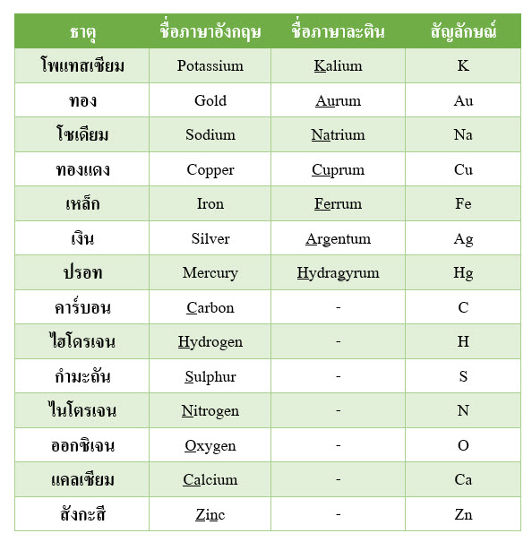
สารปะกอบและธาตุ หน้า 46
ตาราง

Slide 21
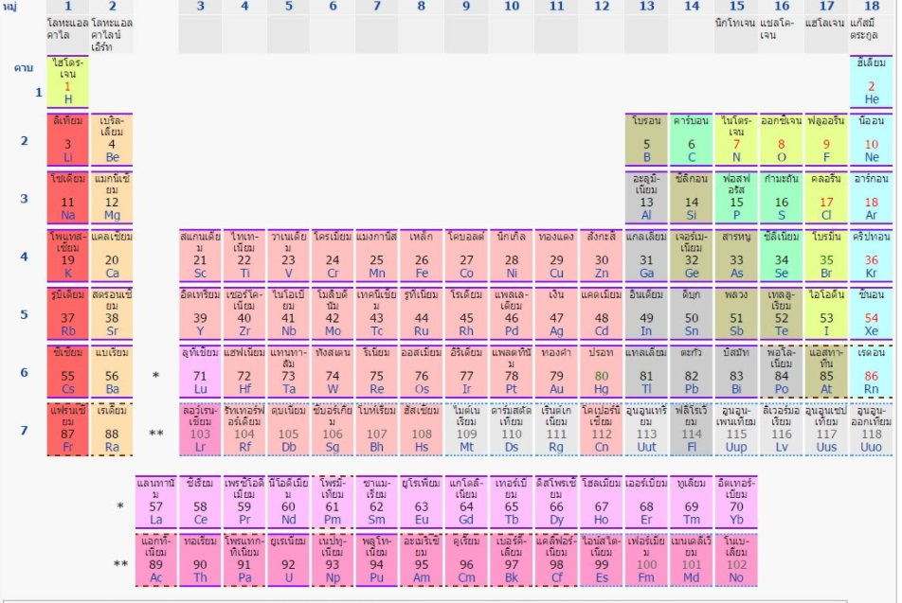
ตารางธาตุ 118 ธาตุ
กึ่งโลหะ

